Slide 1
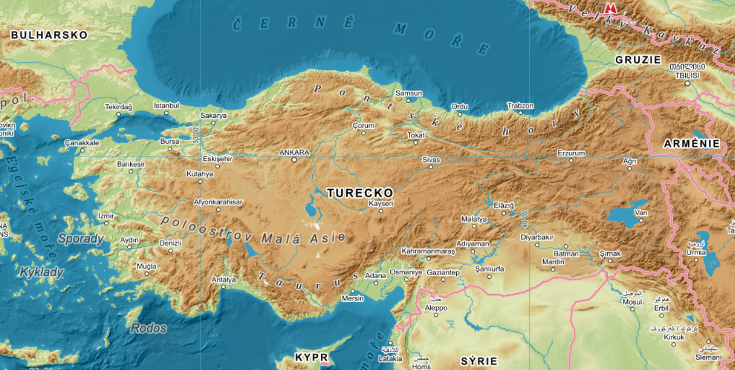
Shrnutí
staré jazyky Anatolie
  anatolské jazyky
  frýžština + řečtina
  neindoevropské jazyky
moderní jazyky Anatolie
  indoevropské jazyky
  neindoevropské jazyky

Slide 2
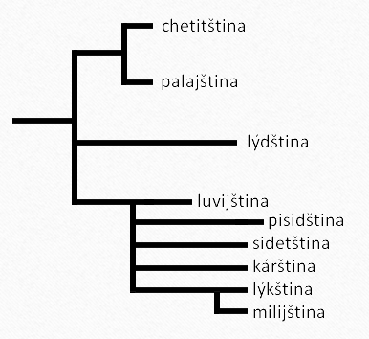
Anatolské jazyky
společné rysy
pra-anatolština a konkrétní jazyky
  fonologický systém
  morfologický systém
  časové vymezení
  územní vymezení
  doklady a způsob zápisu

Slide 3
Frýžština | Řečtina .
lingvistické zařazení
časové vymezení
územní vymezení
doklady a způsob zápisu
lingvistické zařazení
časové vymezení
územní vymezení
  nářečí a jejich specifika
způsob zápisu

Slide 4
Staré neindoevropské jazyky
churritsko-urartejské jazyky
  churritština
  urartejština
chattijština
lingvistické zařazení
časové vymezení
územní vymezení
společné rysy

Slide 5
Moderní jazyky
indoevropské jazyky
  arménština
  kurdština (+ zazaki-gorani)
  judeošpanělština
  řečtina*
neindoevropské jazyky
  turečtina
  gruzínština
  čerkéština
  arabština
lingvistické zařazení
územní vymezení
specifický rys

